Slide 1
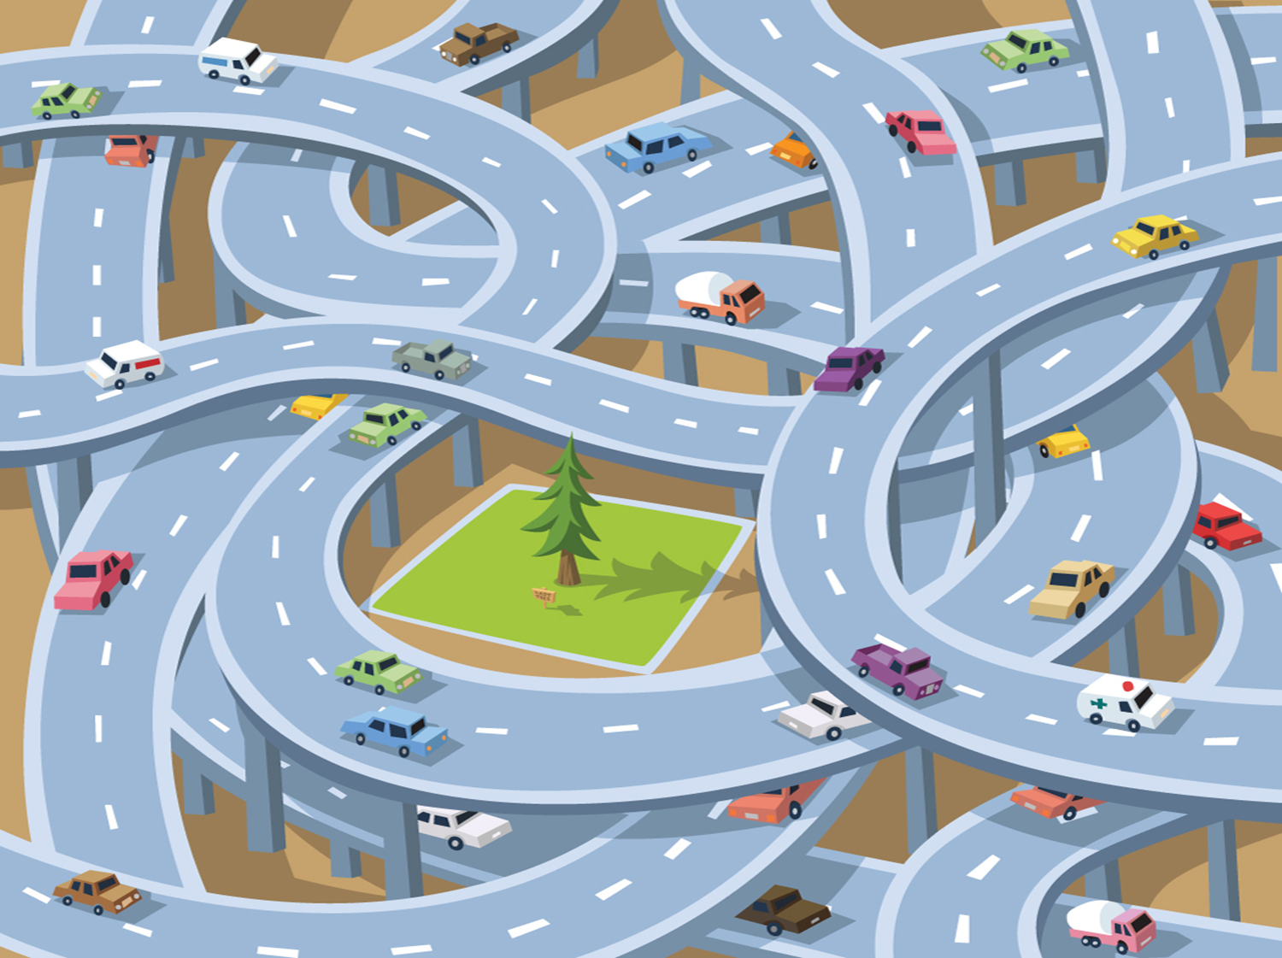
Promet,
vježbanje i ponavljanje

Slide 2
Draga djeco,
završili smo s nastavnim sadržajima o prometu.
Sada treba ponoviti gradivo i odraditi neke zadatke.
Gradivo možete ponavljati ili pomoću prezentacija koje sam vam slala ili pomoću udžbenika. Sam/a odaberi što ti je lakše.
Do 05.5. trebate izraditi ili plakat ili umnu mapu o prometu ( sam/a odaberi ) i riješiti zadatke u radnoj bilježnici na 75. i 76. stranici.
Bitno je da pažljivo isplanirate što ćete koji dan raditi. ( Oko 20 min dnevno. )
Možete se poslužiti planom rada sa zadnjeg slajda ili sami izraditi svoj plan rada.
Zamoli roditelje da mi pošalju fotografiju umne mape ili plakata.
Umna mapa ili plakat je za ocjenu.

Slide 3
Dan | Nastavni sadržaji
27.4. ponedjeljak | Prometni znakovi Putujemo Link za ponavljanje: https://wordwall.net/hr/resource/630461/priroda-i-dru%c5%a1tvo/vrste-prometa
28.4. utorak | Putujemo autobusom Putujemo vlakom
29.4. srijeda | Putujemo brodom Putujemo zrakoplovom Link za ponavljanje: https://wordwall.net/hr/resource/1224400/priroda-i-dru%c5%a1tvo/promet
30.4. četvrtak | Radna bilježnica 75. i 76. stranica Link za ponavljanje: https://wordwall.net/hr/resource/752369/priroda-i-dru%c5%a1tvo/prometni-znakovi-i-pravila
04.4. ponedjeljak | Izrada umne mape ili plakata
05.4. utorak | Dovršavanje umne mape ili plakata Poslati fotografiju mape ili plakata na pregled

